Slide 1
العلامات الضابطة
تتميز سباقات التتابع باستخدام علامات ضابطة توضع قبل مناطق التسليم والتسلم وتهدف إلى تحديد وتقنين زمن وتوقيت انطلاق اللاعب المستلم، ويستخدم هذه العلامات الضابطة اللاعب رقم (2) ورقم (3) ورقم (4)، وعادة تستخدم الأشرطة اللاصقة والتى تحمل ألواناٌ زاهية يمكن رؤيتها من مسافة بعيدة، وتلصق هذه الأشرطة على أرض المضمار (الترتان) وفي ألأماكن المتفق عليها بين اللاعب المسلم والمستلم، بحيث يبدأ اللاعب المستلم فى العدو بأقصى سرعة للآمام عند وصول اللاعب المسلم للمكان المتفق عليه.

Slide 2
صندوق بريد
ويجد القانون في سباق 4×100 متر مسافة للتسليم والتسلم طولها 20متر يسمح للعداء بالرجوع خلفها لمسافة حوالي 10أمتار بهدف التدرج في السرعة حيث تتيح هذه المسافة للاعبين المسلم والمستلم وهما في أقصى سرعة لهما .
وتتم عملية التسليم والتسلم في منطقة محددة لهذا الغرض مساحتها 20متر وتبدأ هذه المنطقة من مسافة 10 أمتار قبل علامة أو المسافة المحددة للمائة متر الأولى كما تنتهي بعد نهاية العشرة متر الأولى بعشرة أمتار أيضا ويسمح القانون للاعب المستلم بأن يبدأ السباق قبل منطقة التسليم والتسلم بعشرة أمتار أي أنه يجري مسافة قدرها 30 متر تتم خلالها عملية تسليم وتسلم العصا وتستخدم هذه القواعد في تتابع 4×100 متر.

Slide 3
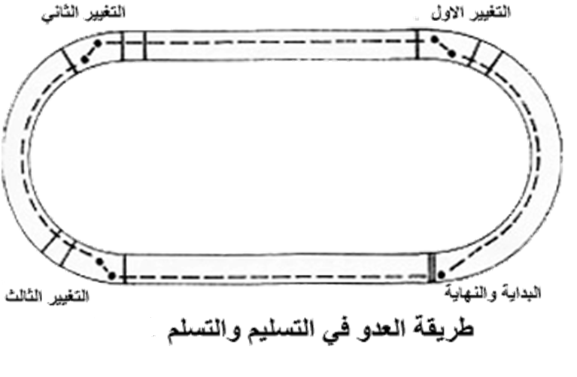

Slide 4
أنواع التسليم والتسلم :
التسليم والتسلم الخارجي.
التسليم والتسلم الداخلي.
التسليم والتسلم المختلط (فرنكفورت).

Slide 5
أخطاء عملية تبديل العصا:
عدم إلتزام حامل العصا بالجزء المخصص له من جانب الممر الخاص .
عدم إطلاق الصوت أوالإشارة للمستلم بالتوقيت أوالمسافة المناسبة للتسليم
إستباق حامل العصا زميله المستلم بمد ذراعه قبل المستلم أو الركض بذراع ممدودة مسافة قبل التسليم وهذا يقلل من سرعة التبديل .
تغيير المستلم مسار العدو بعد الإنطلاق أو العدوا بصورة غير مستقيمة.
تخفيف السرعة بعد الإنطلاق المبكر أي قبل وصول الزميل للعلامة

Slide 6
المصادر
تدريب ألعاب القوى، د. محمد أمين رمضان 1977
ألعاب القوى، سباقات الجري، حسين عبد الجواد، 1998
موسوعة ألعاب القوى العالميه، شبيب السعدون، 2009
القانون الدولي- قواعید المنافسات، أ.د. صریح الفضلي، 2010

